Slide 1
SECRETARIA DE EDUCAÇÃO, CULTURA,
ESPORTE E TURISMO
Demonstração e Avaliação das Ações e Metas Fiscais do 2º Quadrimestre do Exercício de 2024

Slide 2
Marinélia T. Bonelli Fernandes
Secretaria adjunta
Maria Aparecida Teixeira
Departamento de Merenda
Direção de Ensino
Recepcionista
Diretora de Gestão
Gerência Administrativa
Diretoria de Assistência e Alimentação Escolar
SAAD
Diretora de Cultura
Conselhos Municipais
Fabíola Koening Soares
Jhon da Silva Mendes
Elza Elita de Souza
Mirela Barreiros
Sonia Regina Gonçalves Cardoso
Karine Costa Camilo
Aline Bittencourt Domingos
Renata O. de Souza Roque
Jairo José Bento
Adriana Zago Frederico
Hermes Macalossi Alves
Regis de Oliveira Santos

Slide 3
14 UNIDADES ESCOLARES
2.770 Total de Alunos
748 Alunos 0 a 3 anos nos Centros de Educação Infantil
472 Alunos Pré-Escolar de 4 a 5 anos
1.550 Alunos no Ensino Fundamental
461 Professores Efetivos e ACTs
91 Auxiliares de Sala – Efetivos e ACTs
39 Merendeiras e Serviços Gerais – Efetivas e Terceirizadas

Slide 4
RECURSOS
- Manutenção FUNDEB - PNATE - PNAE - Salário Educação - Recursos Próprios (25%) - Outros Convênios
INVESTIMENTOS
- Manutenção da Merenda Escolar do Ensino Fundamental
- Manutenção da Merenda Escolar do Ensino Infantil e Creches
- Serviços Administrativos da Secretaria
- Manutenção do Transporte Escolar
- Manutenção e Funcionamento da Educação Infantil e Creches
- Manutenção e Funcionamento do Ensino Fundamental

Slide 5
Escolas e Ceis
Aquisições | Valores
Móveis e Eletros | R$ 11.504,00
Playground e Gramado | R$ 36.900,00
TVS | R$ 71.680,00
Violões | R$ 6.165,00
Ônibus | R$ 798.000,00
Cursos | R$ 64.900,00
Tablets | R$ 29.400,00
Projetores | R$ 310.000,00
Lousas de Vidro | R$ 9.203,00

Slide 6
Esportes
Aquisições | Valores
Som | R$ 931,20
Rede de Campo | R$ 22.500,00
Postes para rede | R$ 15.000,00
Materiais para manutenção | R$ 12.511,18
Despesas fixas | R$ 72.632,84

Slide 7
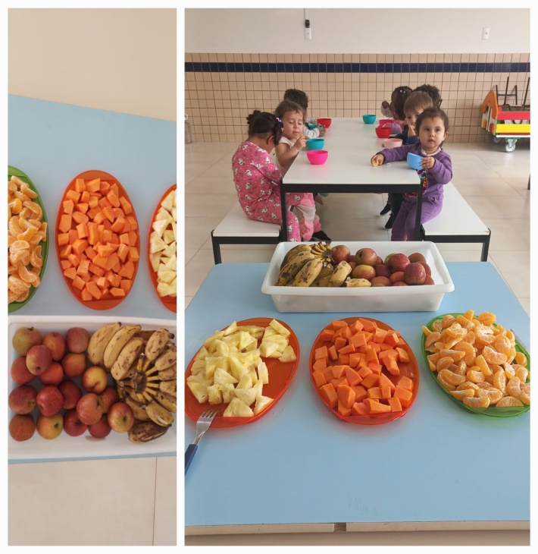
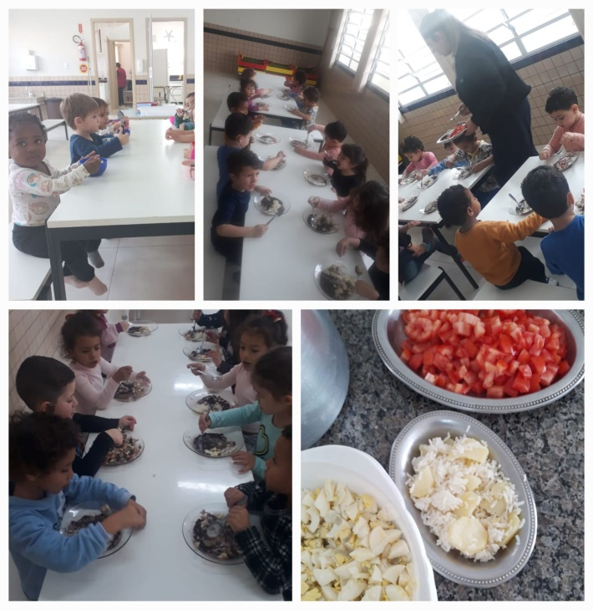
Merenda Escolar
Merenda - recurso próprio: R$400.579,26
PNAE: 207.720,64

Slide 8
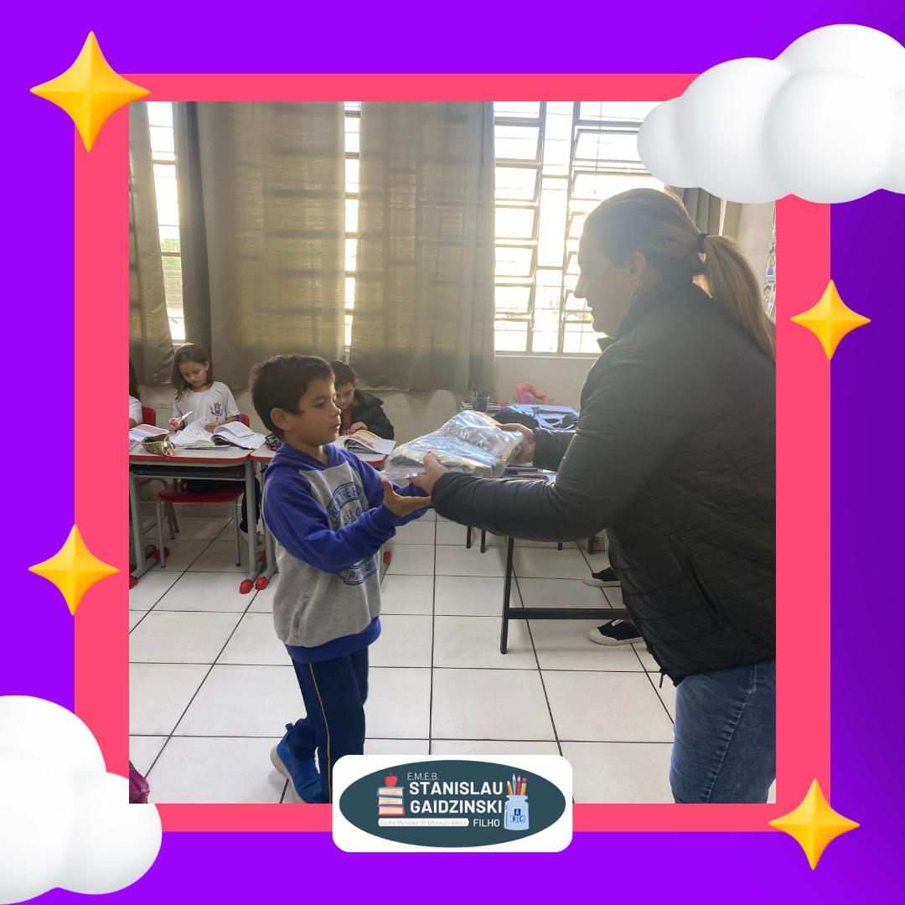
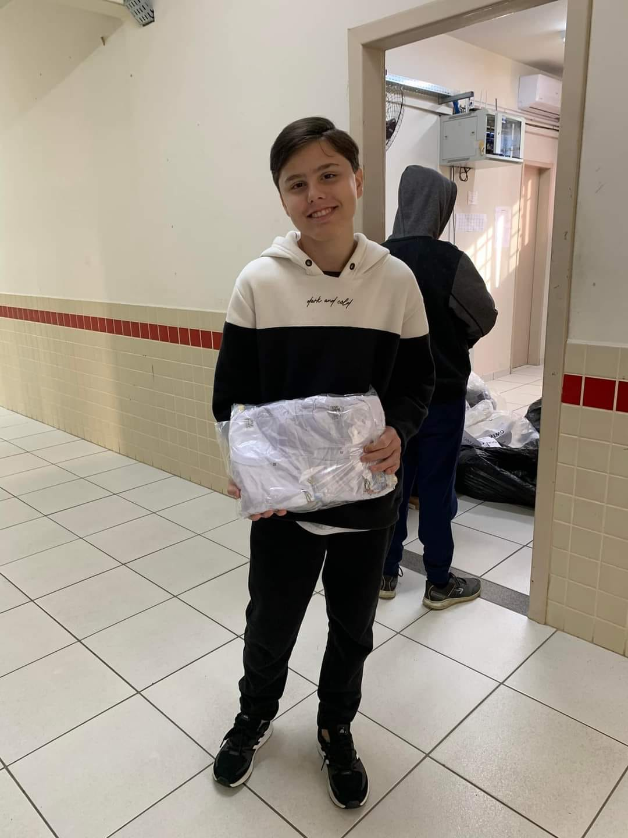
Uniforme Escolar

Slide 9
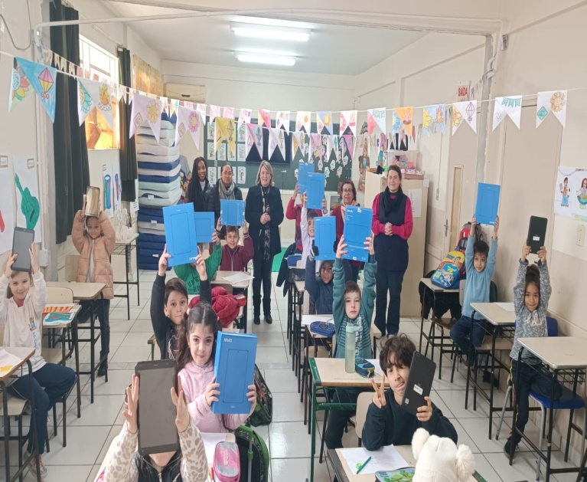
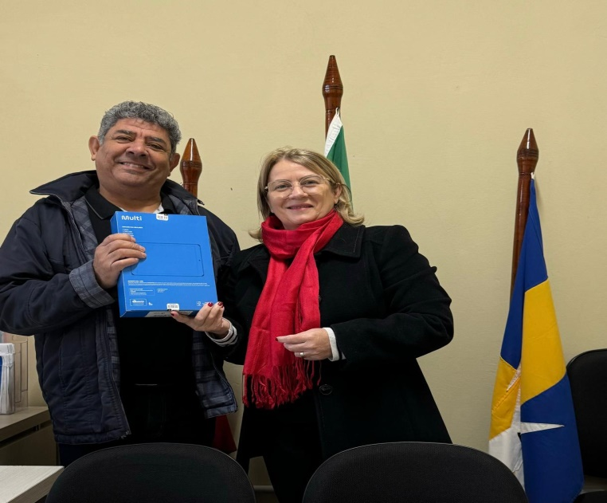
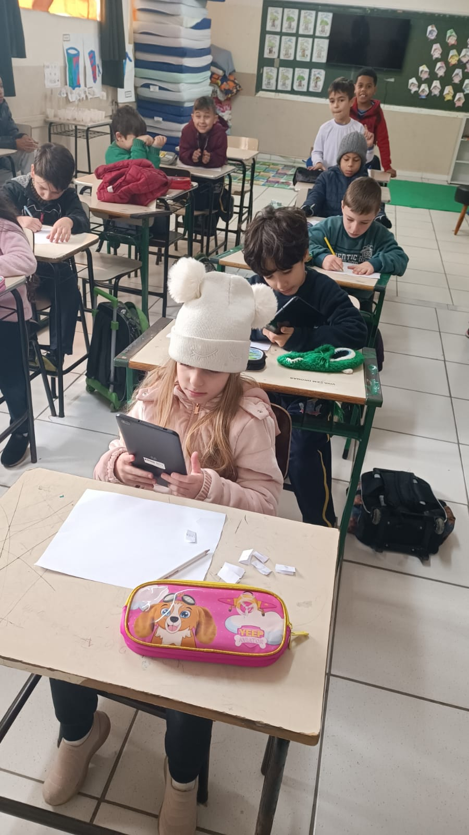
Tablets

Slide 10
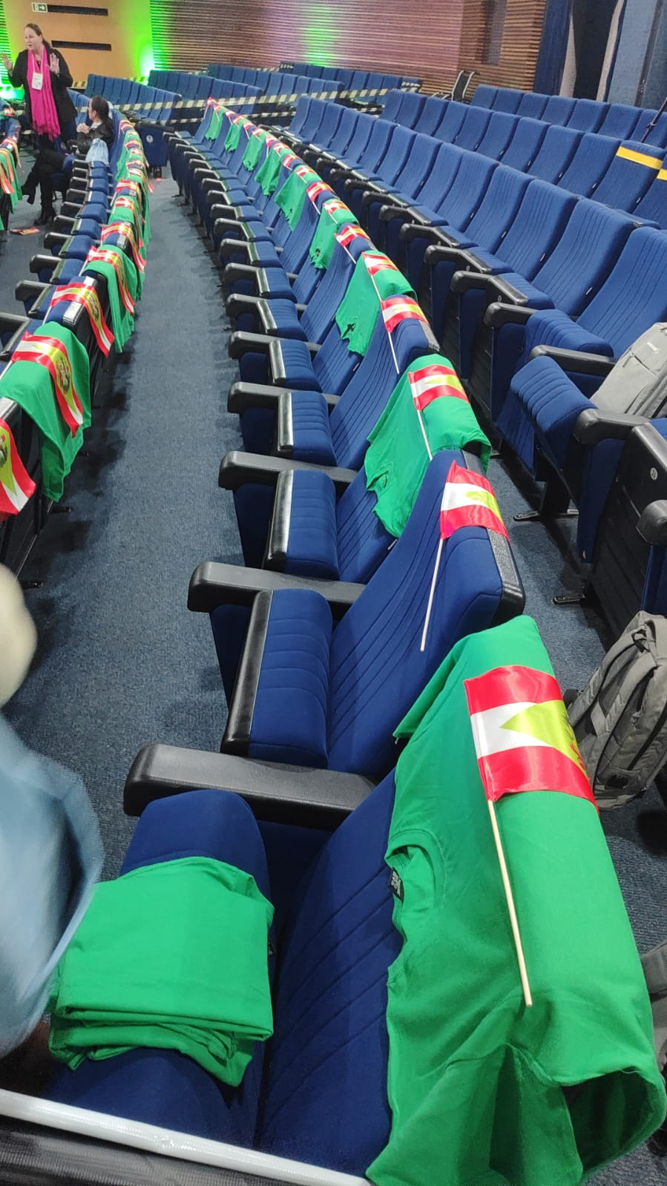
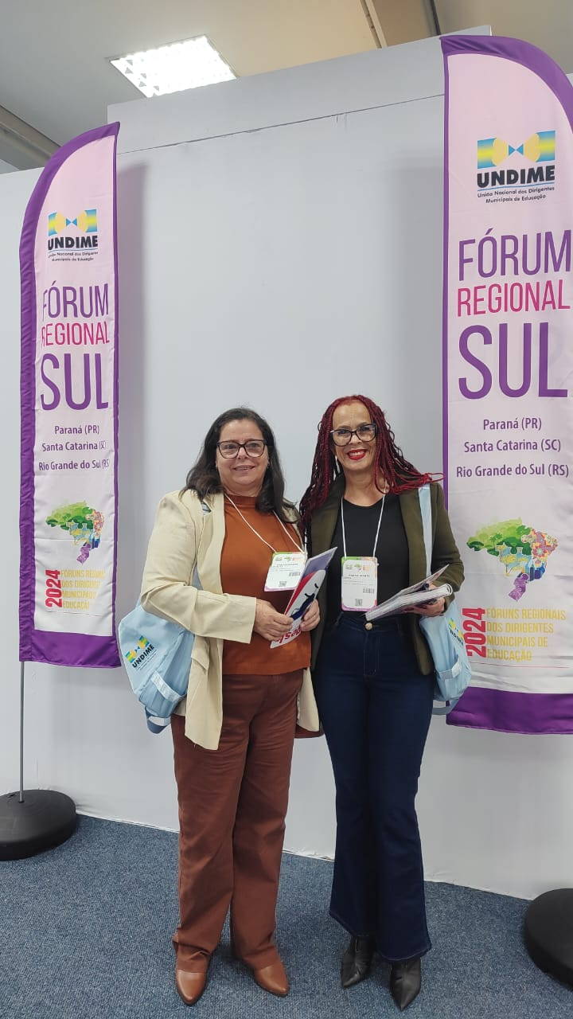

Slide 11
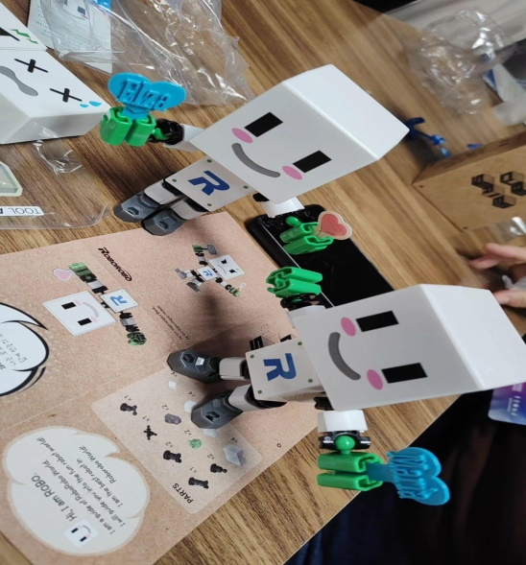
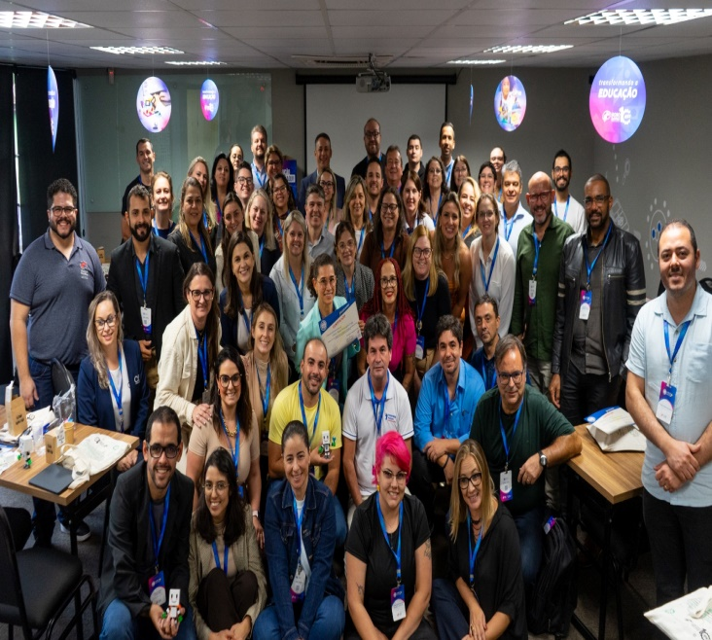

Slide 12
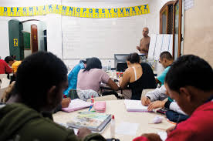
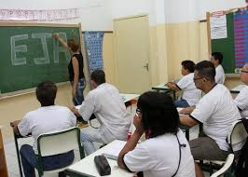
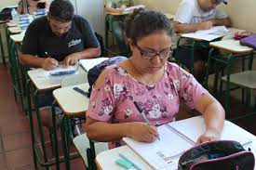
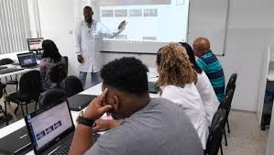
Educação de Jovens e Adultos

Slide 13
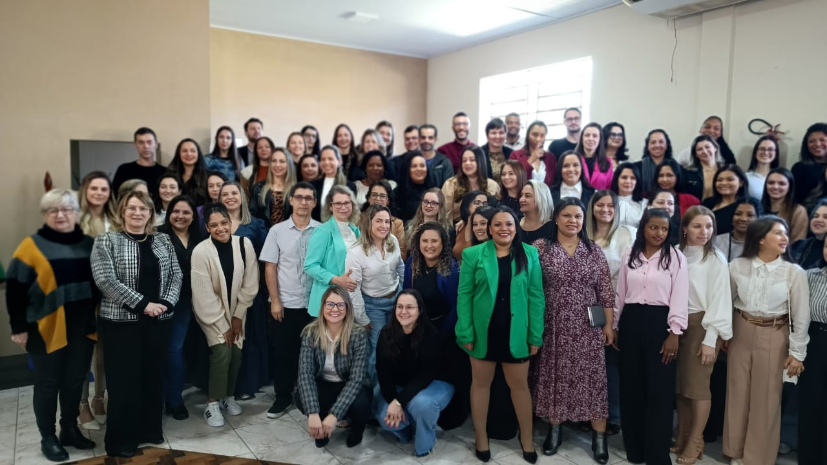
Novos Servidores na Educação

Slide 14
s

Slide 15
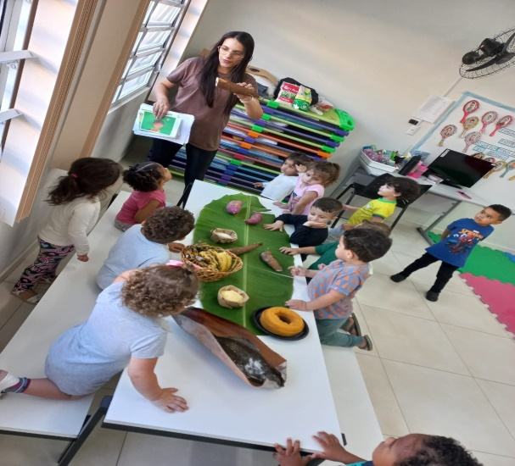
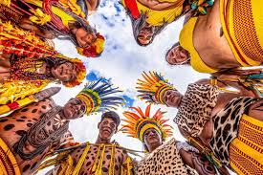
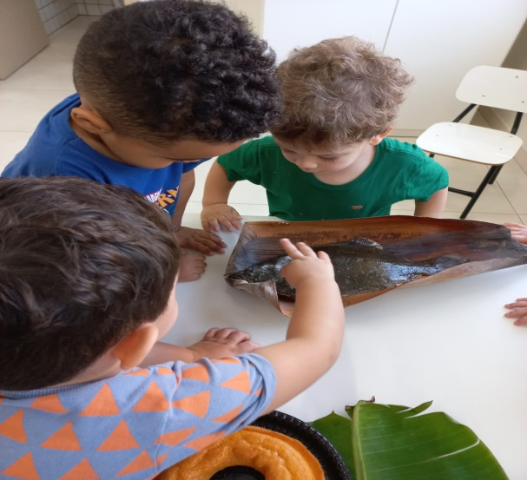
Povos Indígenas

Slide 16
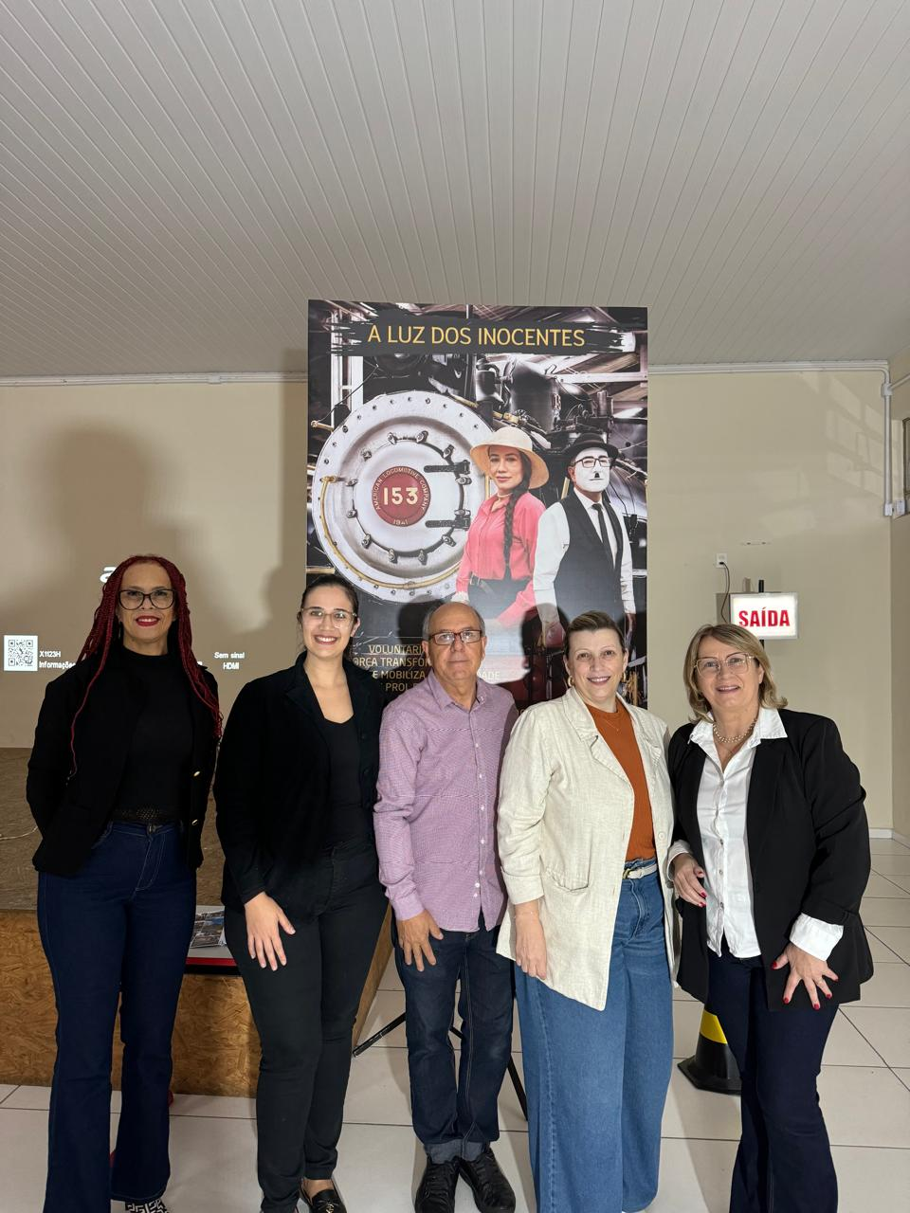
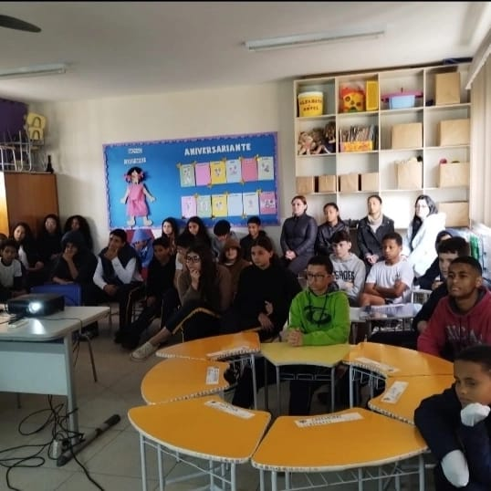
Lei Paulo Gustavo:
Curta-metragem “A Luz dos Inocentes”

Slide 17
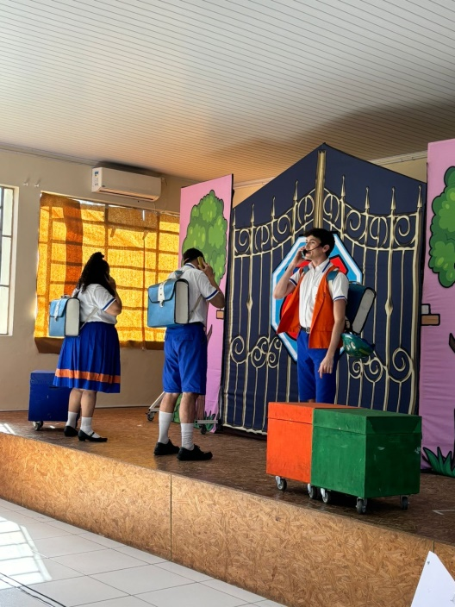
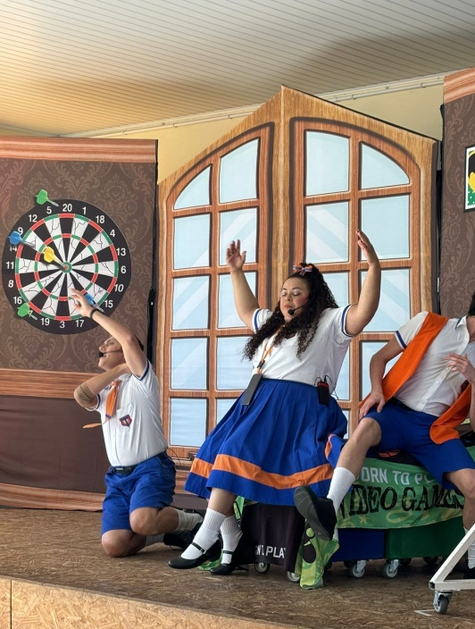
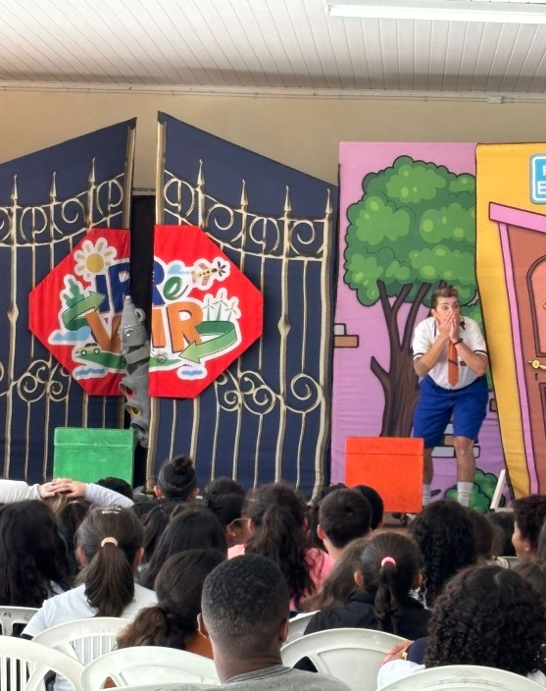

Slide 18
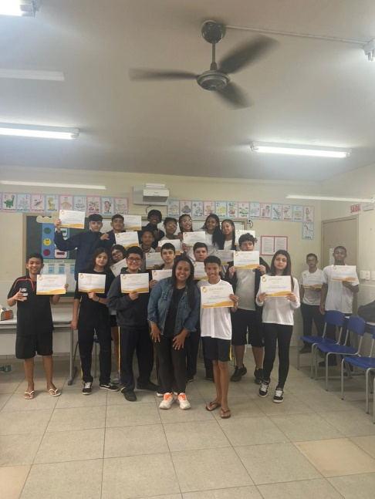
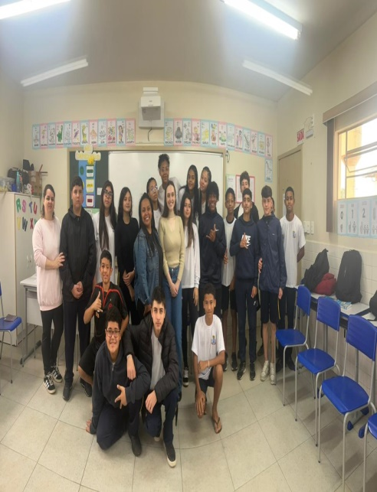

Slide 19
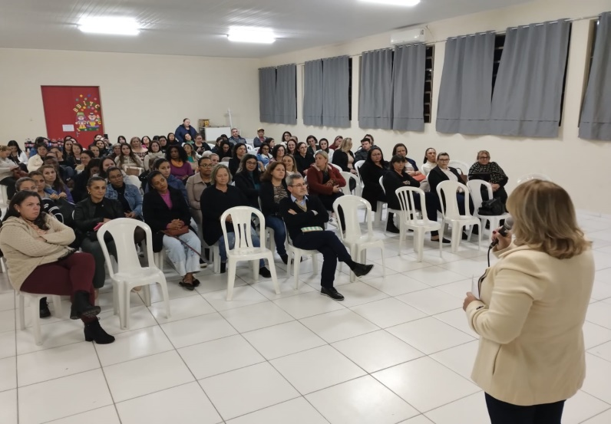
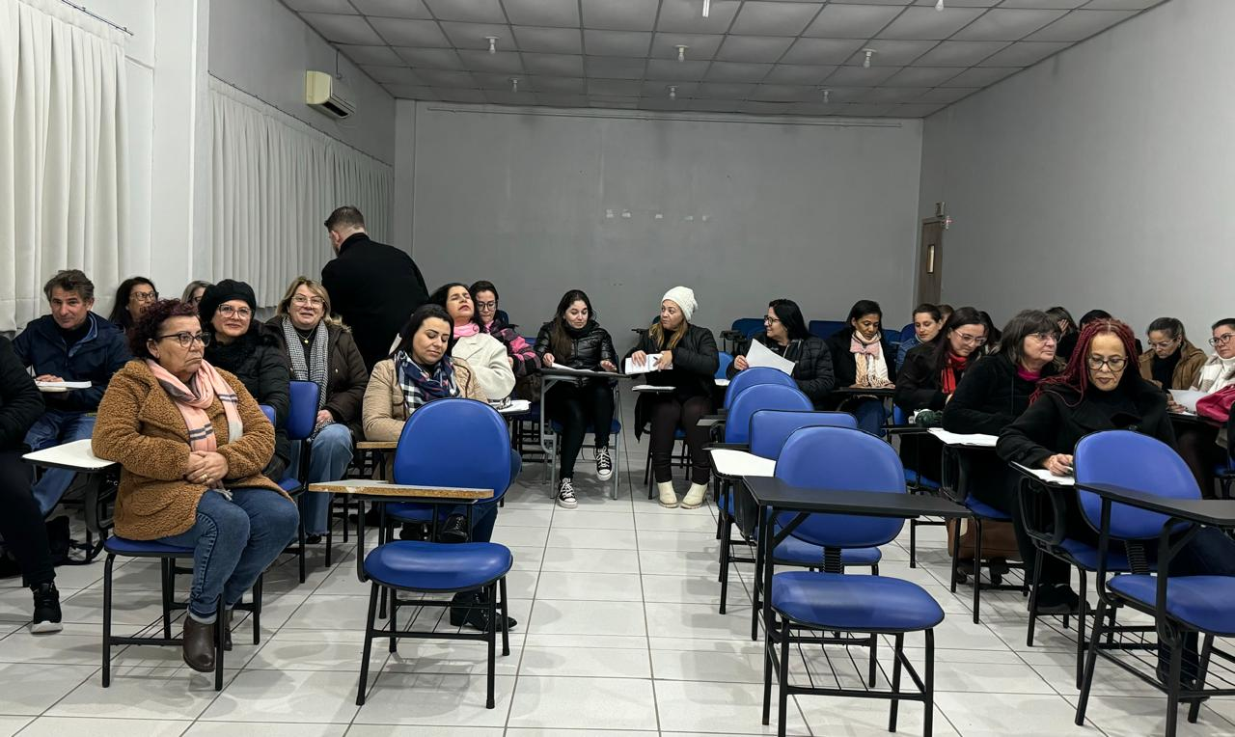

Slide 20
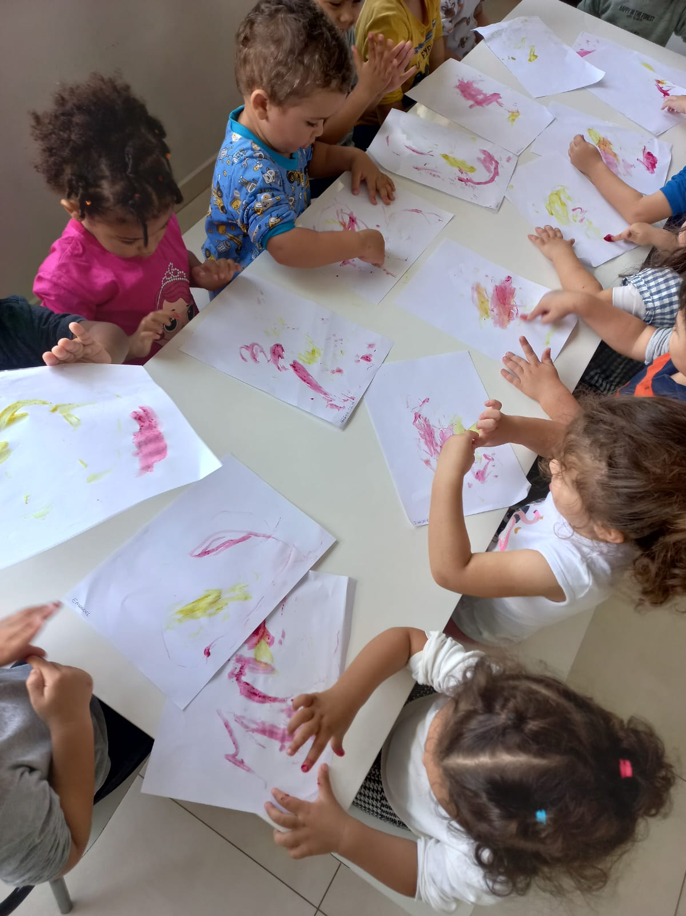
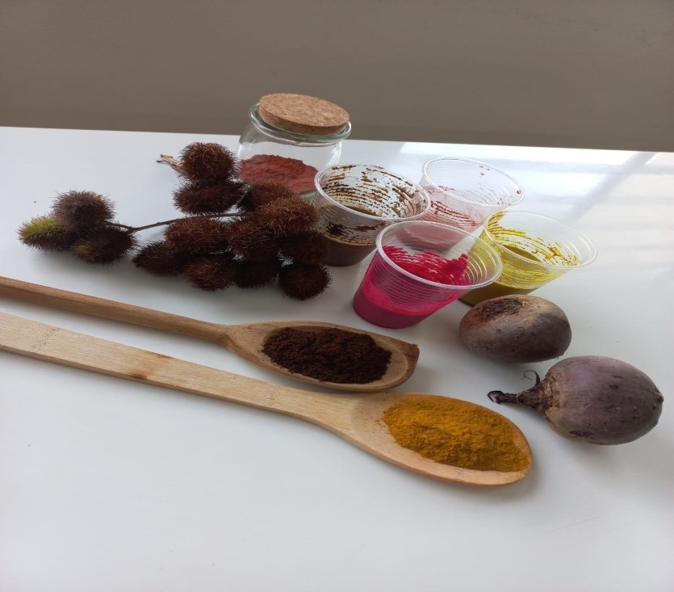

Slide 21
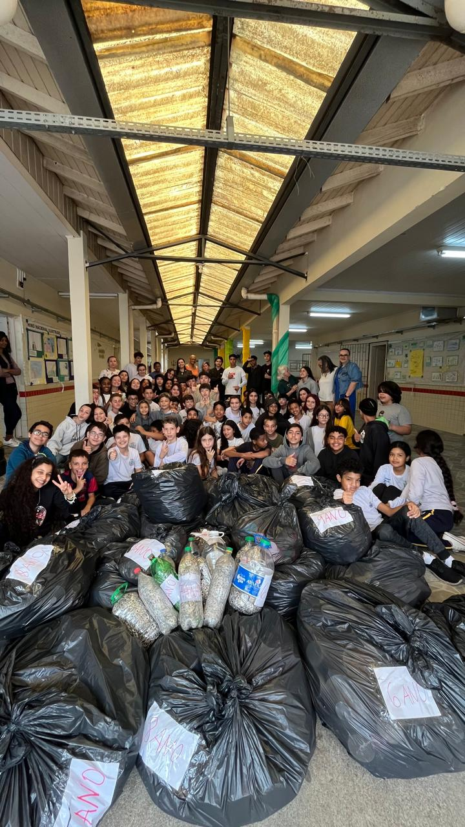
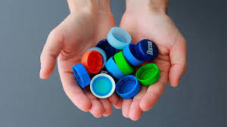
Arrecadação de Tampinhas

Slide 22
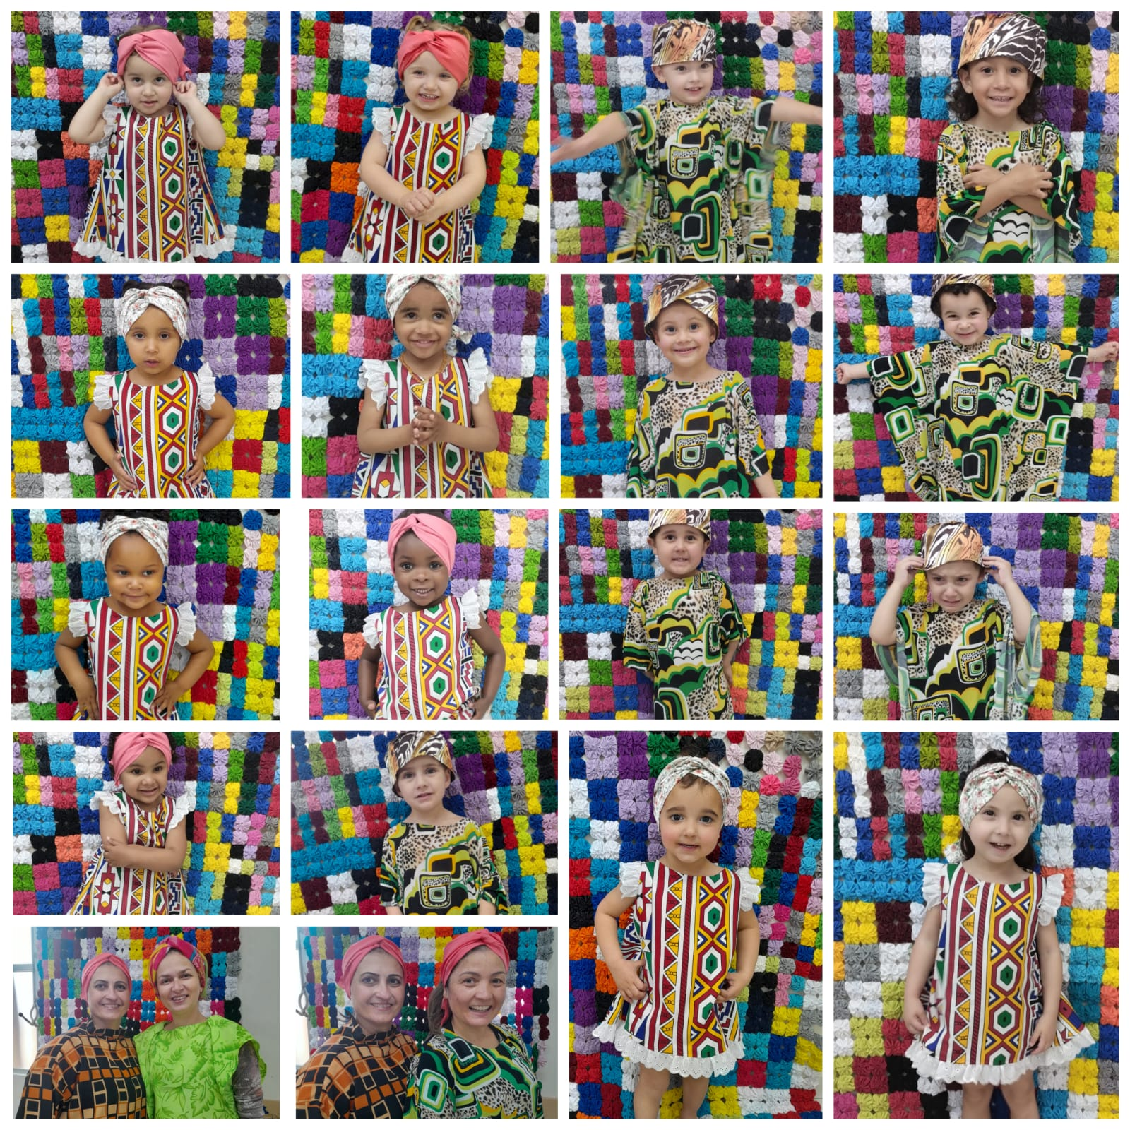

Slide 23
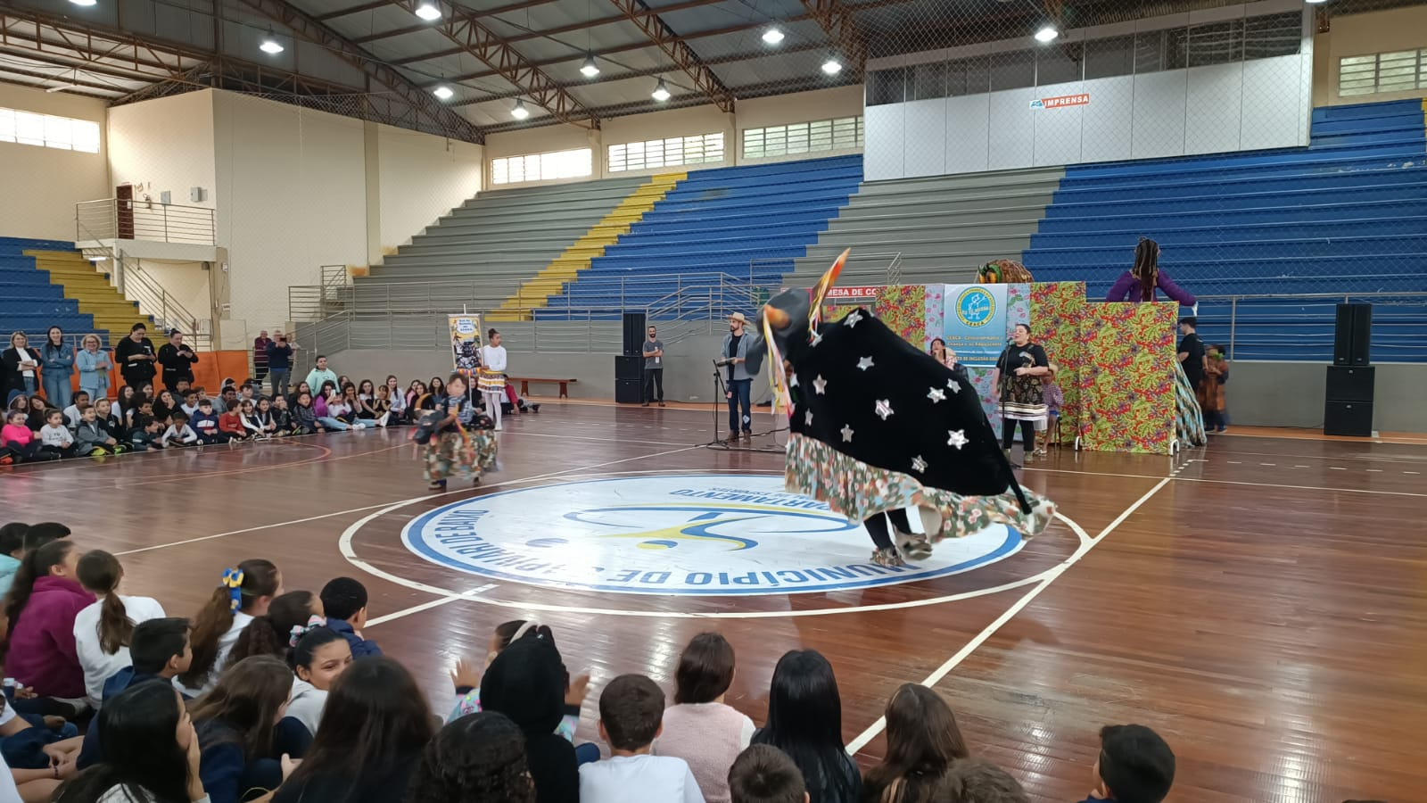

Slide 24
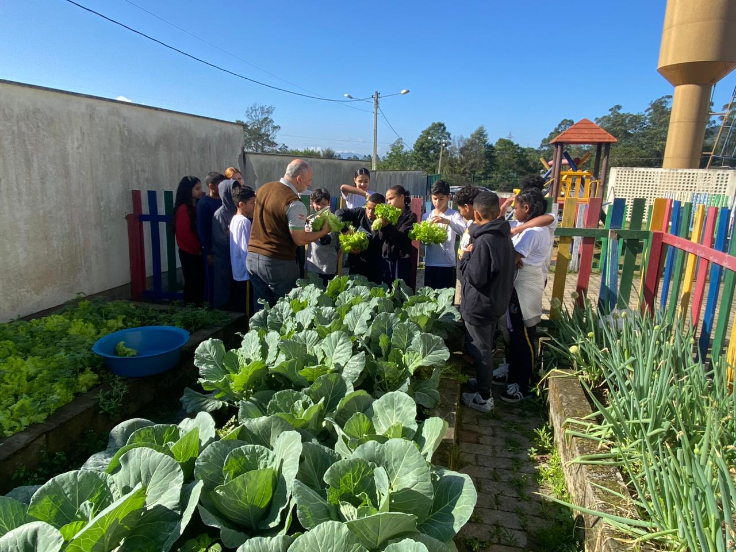
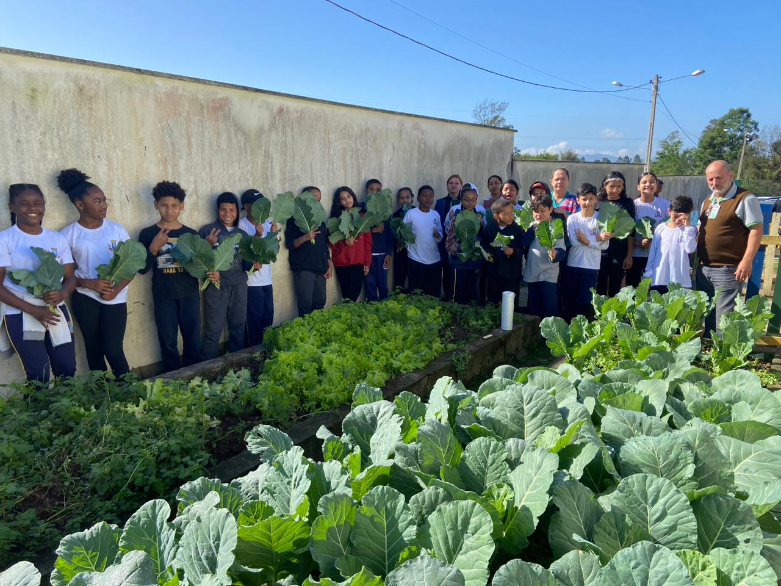

Slide 25
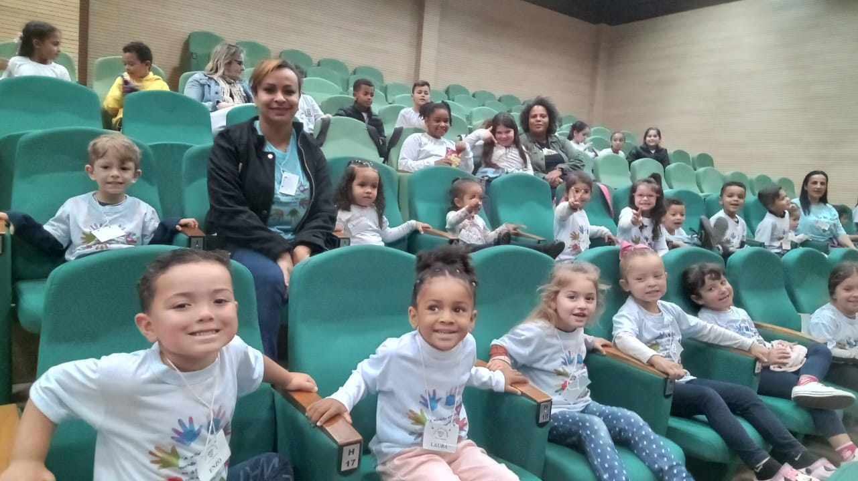
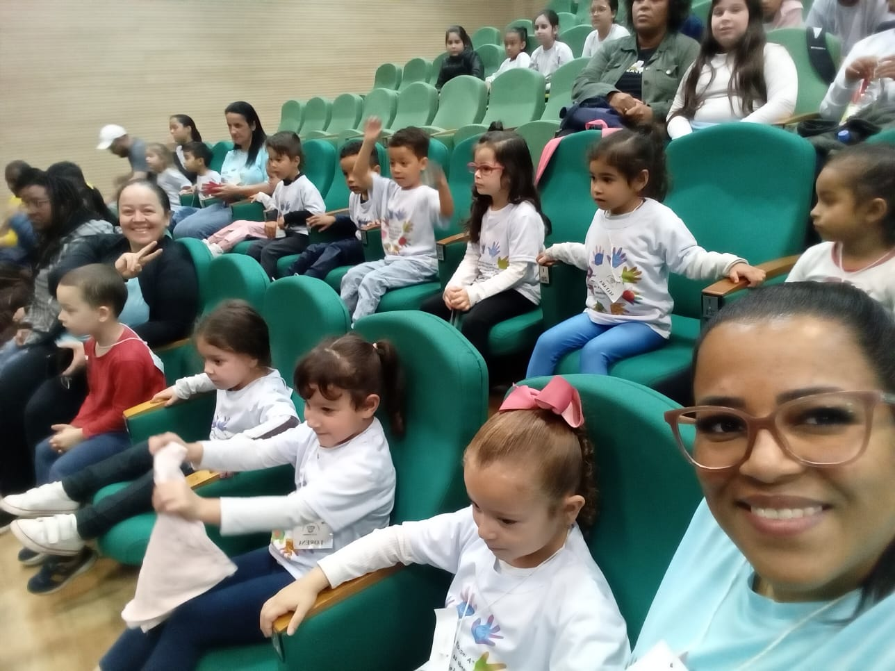

Slide 26
OBRIGADA!

